Slide 1
Городской конкурс профессионального мастерства
«Лучший работник бытового обслуживания населения, народных художественных промыслов и ремесел» Период проведения конкурса: февраль - март 2016 год

Slide 2
Цели конкурса:
Повышение престижности и популяризация профессий сферы бытовых услуг, народных художественных промыслов и ремесел
Повышение уровня профессионального мастерства участников конкурса
Выявление победителей конкурса

Slide 3
Организаторы конкурса:
Администрация города Кирова в лице управления развития предпринимательства и потребительского рынка администрации города Кирова
Некоммерческое Партнерство «Ремесленная Палата Кировской области»
Положение о городском конкурсе профессионального мастерства "Лучший работник бытового обслуживания населения, народных художественных промыслов и ремесел" Утверждено постановлением администрации города Кирова от 14.03.2016г. № 669-п.

Slide 4
Номинации конкурса:
Ремонт бытовых машин
Ремонт и обновление швейных изделий
Химическая чистка
Парикмахерские и косметические услуги
Народные художественные промыслы и ремесла

Slide 5
Победителями конкурса стали участники, набравшие наибольшее количество баллов

Slide 6
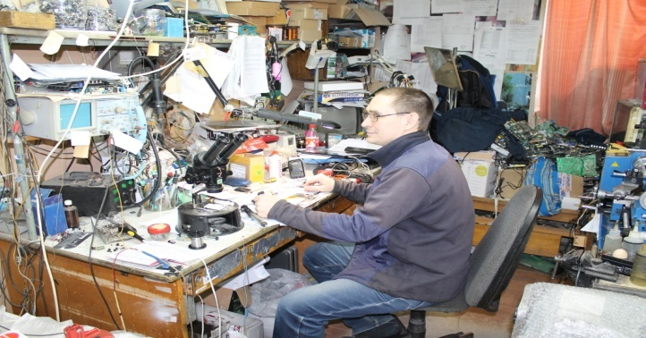
В конкурсе приняли участие 22 специалиста в 5 номинациях
В номинации: - Ремонт бытовых машин
ООО «ЭКРАН-СЕРВИС»
Соломин Дмитрий Николаевич
Радиомеханик по обслуживанию и
ремонту радиотелевизионной аппаратуры

Slide 7
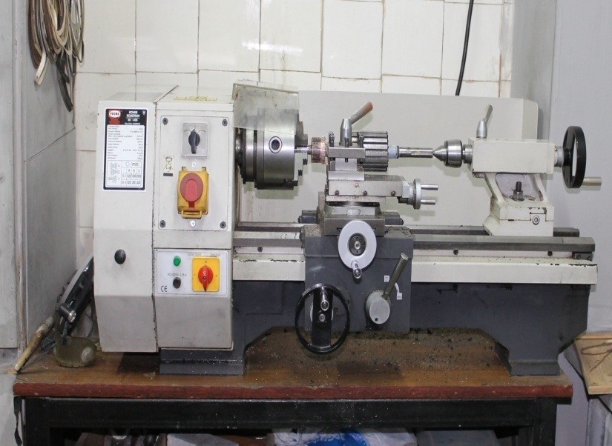
ИНДИВИДУАЛЬНЫЙ ПРЕДПРИНИМАТЕЛЬ ДОБРЫНИН АНДРЕЙ ЮРЬЕВИЧ
ИНЖЕНЕР- ЭЛЕКТРОМЕХАНИК

Slide 8
ИНДИВИДУАЛЬНЫЙ ПРЕДПРИНИМАТЕЛЬ Гребенкин Владимир Александрович Радиотехник по ремонту и обслуживанию бытовой радиоэлектронной техники
ПОБЕДИТЕЛЬ В НОМИНАЦИИ «РЕМОНТ БЫТОВЫХ МАШИН»

Slide 9
В номинации: - Химическая чистка МУП «КРИСТАЛЛ» Блинова Галина Викторовна ПЯТНОВЫВОДЧИК– АППАРАТЧИК

Slide 10
ООО «ЛОТОС» СОРОКИНА ЕКАТЕРИНА НИКОЛАЕВНА
ТЕХНОЛОГ СЕРВИСА ХИМИЧЕСКОЙ ОБРАБОТКИ ИЗДЕЛИЙ

Slide 11
ПОБЕДИТЕЛЬ В НОМИНАЦИИ «ХИМИЧЕСКАЯ ЧИСТКА»
МУП «КРИСТАЛЛ»
Жолобова Валентина Анатольевна
Техник – технолог химической чистки и крашения одежды

Slide 12
В номинации: - Парикмахерские и косметические услуги ИНДИВИДУАЛЬНЫЙ ПРЕДПРИНИМАТЕЛЬ «Студия красоты» Буркова Ирина Анатольевна Парикмахер - «Стилист»

Slide 13
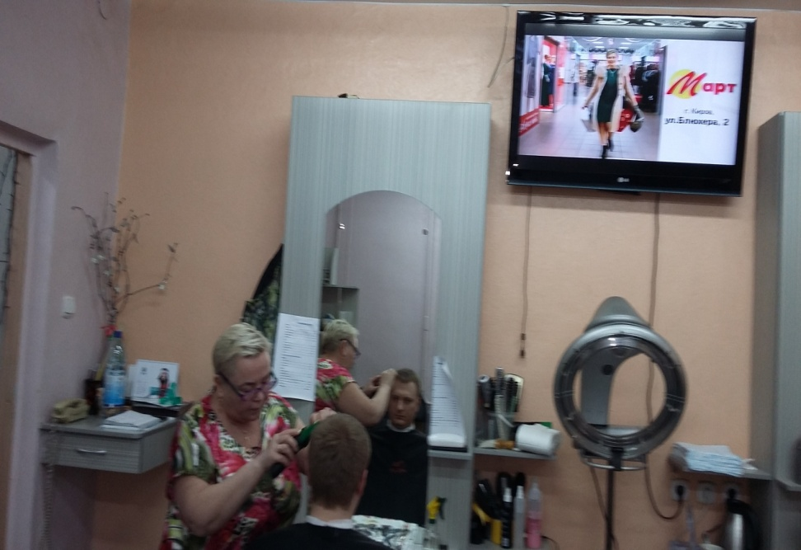
ИНДИВИДУАЛЬНЫЙ ПРЕДПРИНИМАТЕЛЬ ПАРИКМАХЕРСКАЯ «ВиК» Воронцова Елена Николаевна ПАРИКМАХЕР– МОДЕЛЬЕР

Slide 14
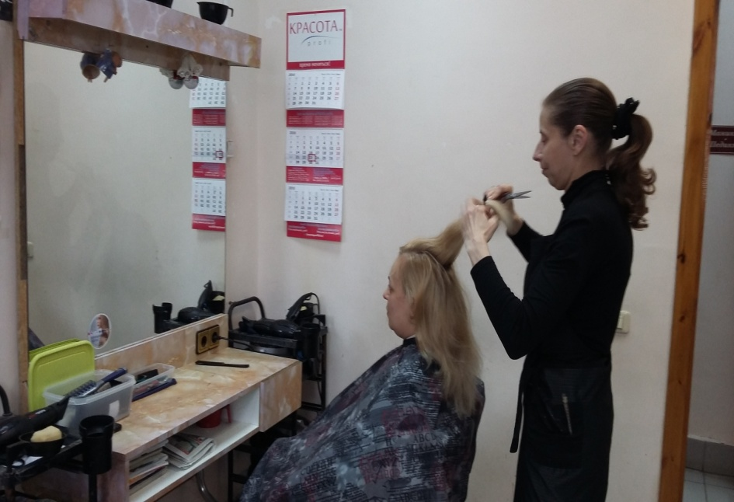
ООО «ЧАРОДЕЙКА ПЛЮС» Пупова Наталья Борисовна ЖЕНСКИЙ ПАРИКМАХЕР

Slide 15
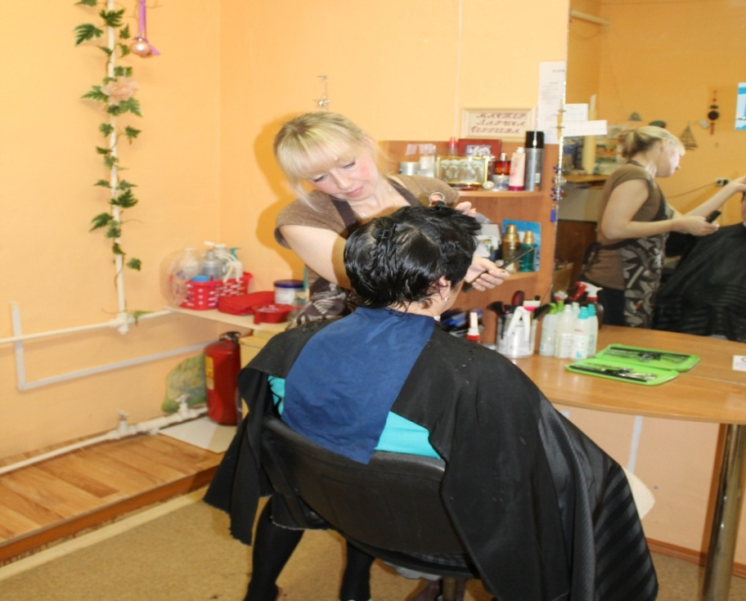
ИНДИВИДУАЛЬНЫЙ ПРЕДПРИНИМАТЕЛЬ Сергеева Лариса Петровна ПАРИКМАХЕР- ПРОФЕССИОНАЛ

Slide 16
ООО «ЧАРОДЕЙКА ПЛЮС» Червякова Альфия Фяритовна МАСТЕР МАНИКЮРА

Slide 17
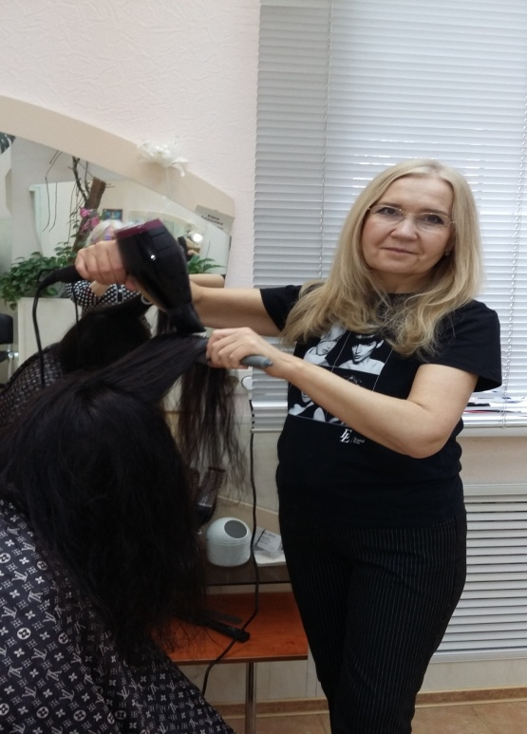
ПОБЕДИТЕЛЬ В НОМИНАЦИИ «ПАРИКМАХЕРСКИЕ И КОСМЕТИЧЕСКИЕ УСЛУГИ»
салон парикмахерская
«Студия причесок»
ИНДИВИДУАЛЬНЫЙ
ПРЕДПРИНИМАТЕЛЬ
Симанова Елена
Евгеньевна
художник – модельер парикмахерского искусства и декоративной косметики

Slide 18
ИНДИВИДУАЛЬНЫЙ ПРЕДПРИНИМАТЕЛЬ Хартингер Светлана Владимировна Парикмахер «Универсал»
ПОБЕДИТЕЛЬ
В НОМИНАЦИИ ПАРИКМАХЕРСКИЕ ИКОСМЕТИЧЕСКИЕ УСЛУГИ
салон парикмахерская «Парадиз»

Slide 19
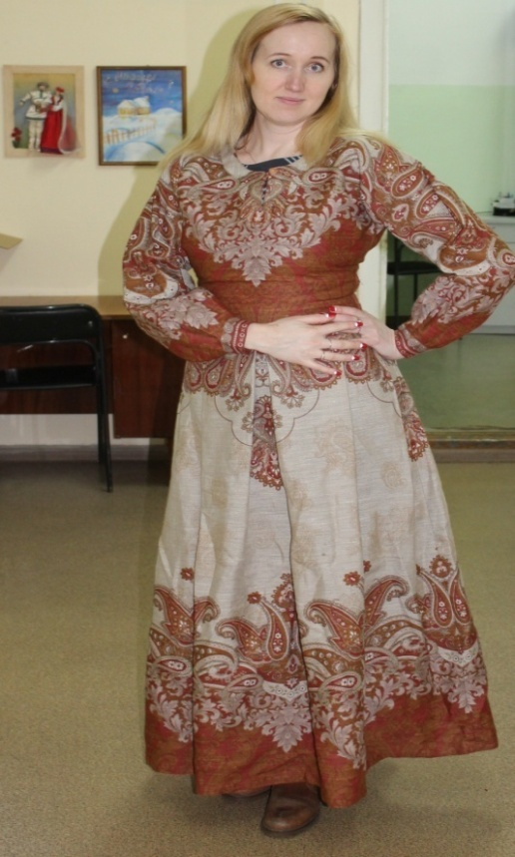
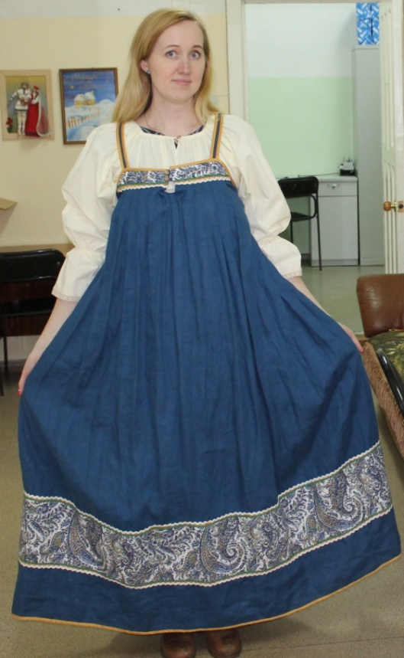
ИНДИВИДУАЛЬНЫЙ ПРЕДПРИНИМАТЕЛЬ Провоторова Надежда Васильевна ДИЗАЙНЕР ФОТО РАБОТ:
В номинации: -Народные художественные промыслы и ремесла

Slide 20
СХР НХП «ДЫМКОВСКАЯ ИГРУШКА» Удальцова Екатерина Сергеевна МАСТЕРИЦА ДЫМКОВСКОЙ ИГРУШКИ

Slide 21
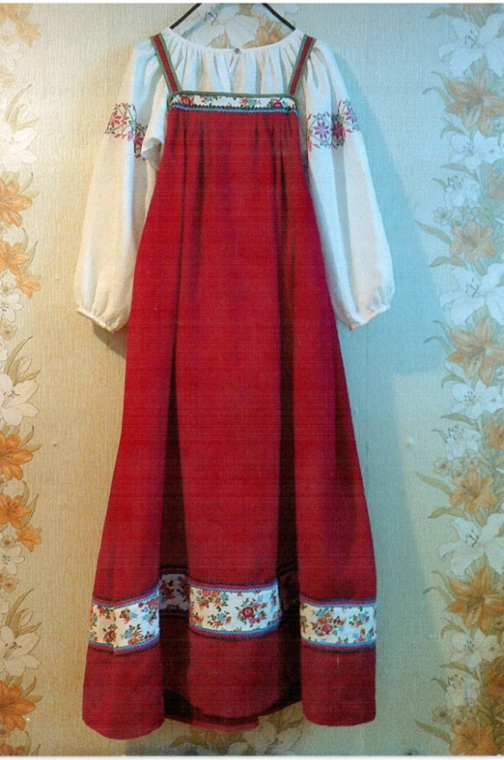
Чувствина Галина Александровна ИНЖЕНЕР- ТЕХНОЛОГ ШВЕЙНЫХ ИЗДЕЛИЙ
ИНДИВИДУАЛЬНЫЙ
ПРЕДПРИНИМАТЕЛЬ

Slide 22
ПОБЕДИТЕЛЬ В НОМИНАЦИИ «НАРОДНЫЕ ХУДОЖЕСТВЕННЫЕ ПРОМЫСЛЫ И РЕМЕСЛА»
СХР НХП «Дымковская игрушка» Ворожцова Тамара Дмитриевна
Мастерица дымковской игрушки

Slide 23
ПОБЕДИТЕЛЬ В НОМИНАЦИИ «НАРОДНЫЕ ХУДОЖЕСТВЕННЫЕ ПРОМЫСЛЫ И РЕМЕСЛА» ИНДИВИДУАЛЬНЫЙПРЕДПРИНИМАТЕЛЬ Зашихина Елена Николаевна Мастер народных художественных промыслов Кировской области «Роспись по дереву»

Slide 24
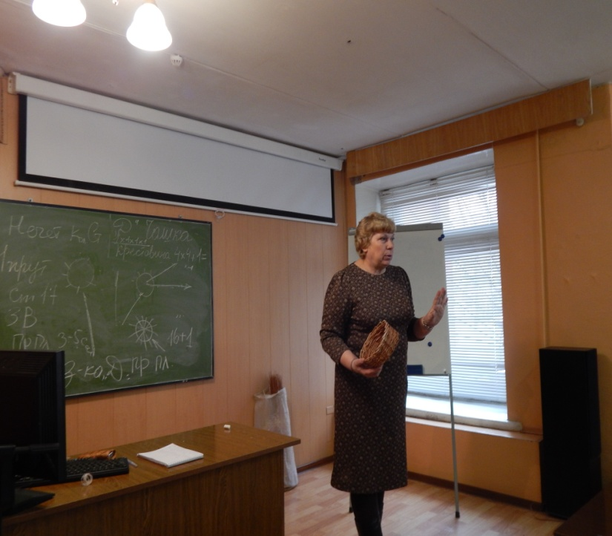
ПОБЕДИТЕЛЬ В НОМИНАЦИИ «НАРОДНЫЕ ХУДОЖЕСТВЕННЫЕ ПРОМЫСЛЫ И РЕМЕСЛА» Общественная организация – Кировская областная организация Общество «Знание» России Тупицына Раиса Борисовна Социальный педагог широкого профиля

Slide 25
В номинации: - Ремонт и обновление швейных изделий
ООО ККК «Гвоздика»
ИНДИВИДУАЛЬНЫЙ ПРЕДПРИНИМАТЕЛЬ
Воронина Екатерина Борисовна Портной верхней одежды
Белова Елена Викторовна Портной «Универсал» по ремонту и пошиву швейных изделий

Slide 26
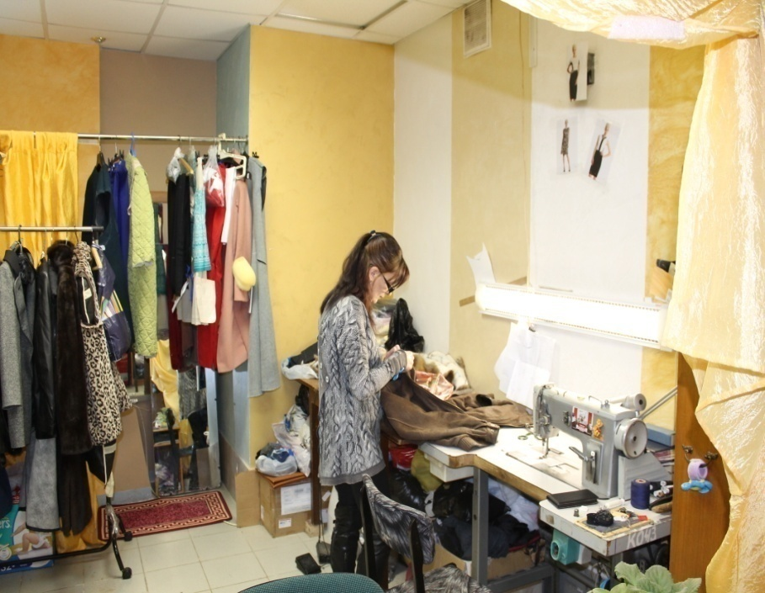
ПОБЕДИТЕЛЬ В НОМИНАЦИИ «РЕМОНТ И ОБНОВЛЕНИЕ ШВЕЙНЫХ ИЗДЕЛИЙ»
ИНДИВИДУАЛЬНЫЙ ПРЕДПРИНИМАТЕЛЬ Сенникова Елена Алексеевна
Портной – «Универсал» по ремонту и пошиву швейных изделий

Slide 27
По итогам конкурса, победители по каждой номинации награждены Дипломами администрации города Кирова и призами Некоммерческого Партнерства «Ремесленная Палата Кировской области»
Участники конкурса, не ставшие победителями, поощрены Дипломами за участие в конкурсе администрации города Кирова и Некоммерческого Партнерства «Ремесленная Палата Кировской области»

Slide 28
Церемония награждения победителей состоялась в рамках праздничного вечера, посвященного профессиональному празднику - Дню работников жилищно-коммунального хозяйства и бытового обслуживания населения 16 марта 2016 г.

Slide 30
Проведение конкурса планируется ежегодно

Slide 31
СПАСИБО ЗА ВНИМАНИЕ!

